Slide 1

  Chào mừng các em đến với tiết Toán

Slide 2

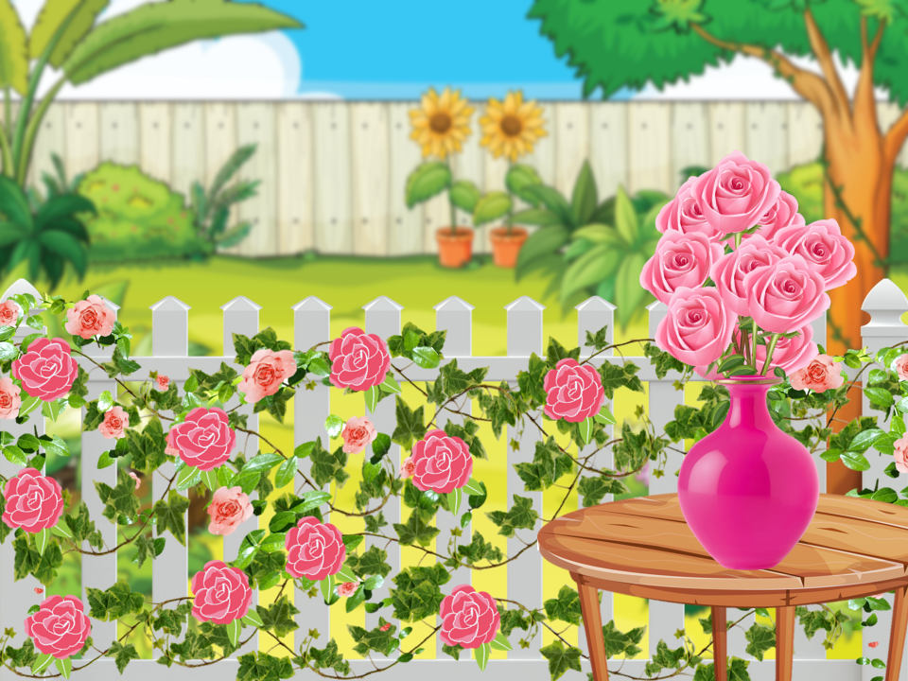



HOA HỒNG TẶNG CÔ
Các em hãy hái những bông hoa hồng đẹp nhất để dành tặng mẹ và cô giáo bằng cách trả lời nhanh và đúng
các câu hỏi.

Slide 3




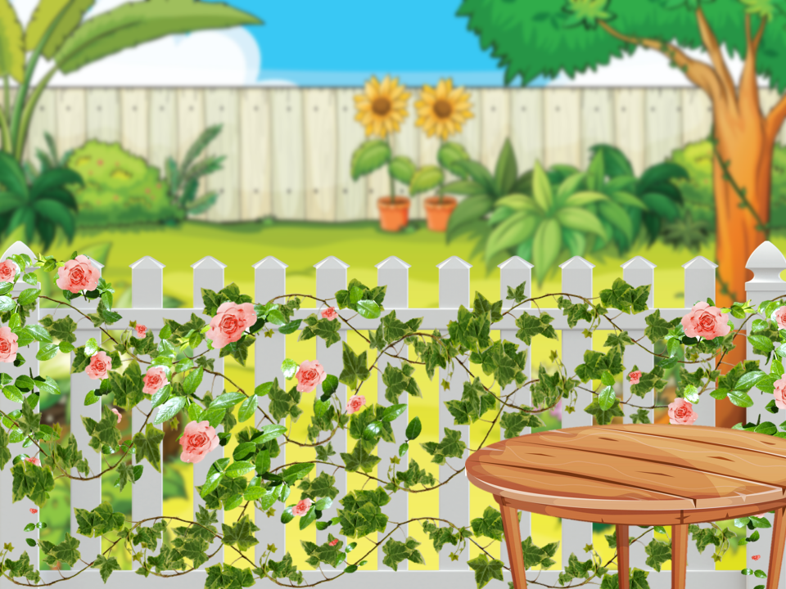


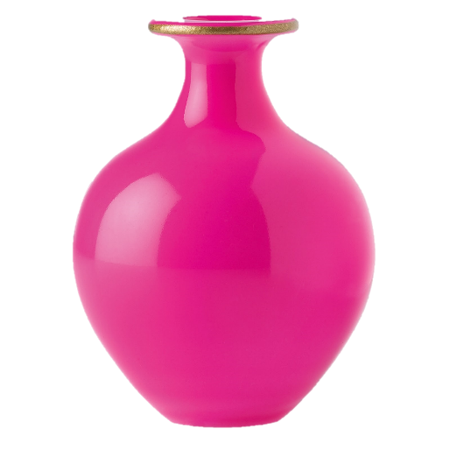

CHÚC MỪNG NGÀY 20/11

Slide 4

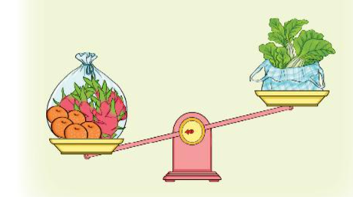

Túi quả và túi rau, túi nào nặng hơn?
Túi quả

Slide 5
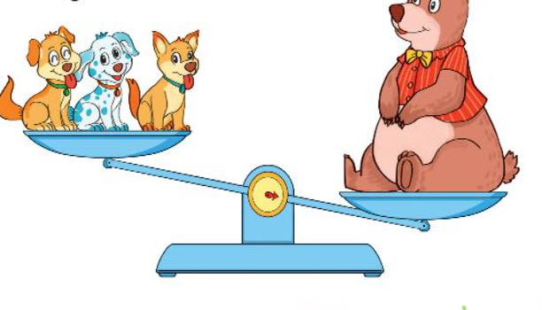
Gấu và 3 con chó, con nào nhẹ hơn?
3 con chó nhẹ hơn

Slide 6
12 kg + 23 kg = ?
35 kg

Slide 7
13 kg - 8 kg = ?
5 kg

Slide 8


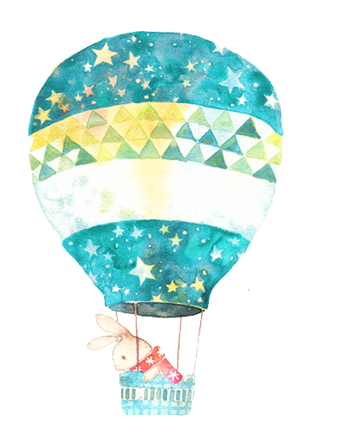
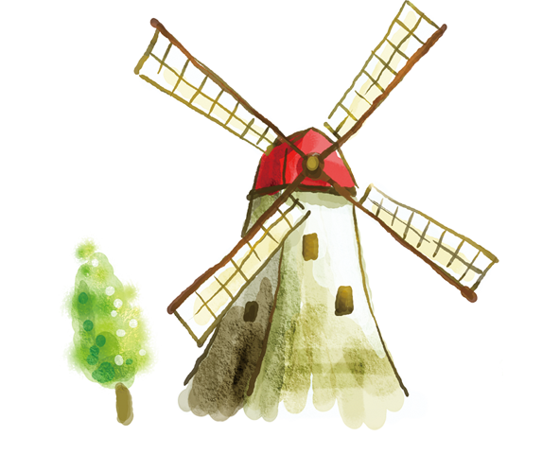
Thứ tư ngày 17 tháng 11 năm 2021
Bài 16:
Lít

Slide 9
Tiết 1

Slide 10

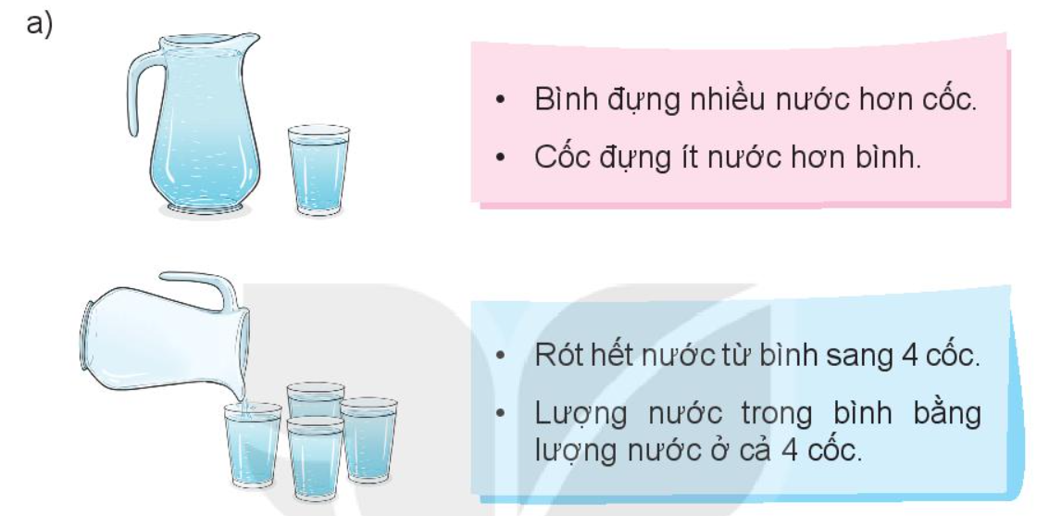

Slide 11

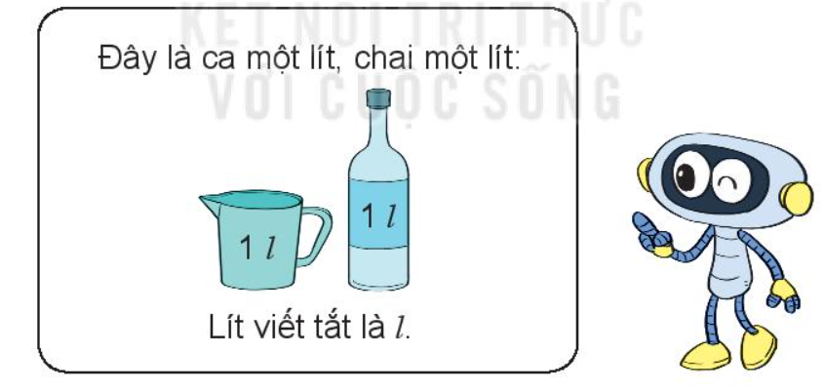
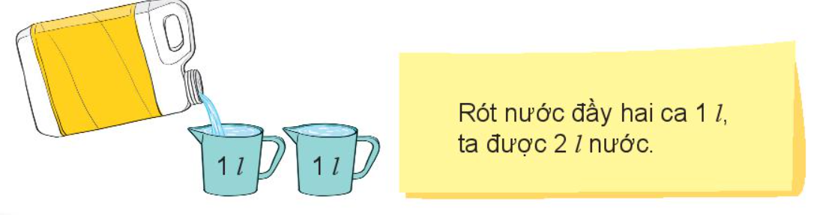

Slide 12

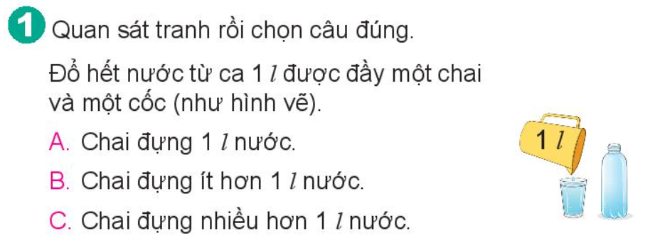

Slide 13
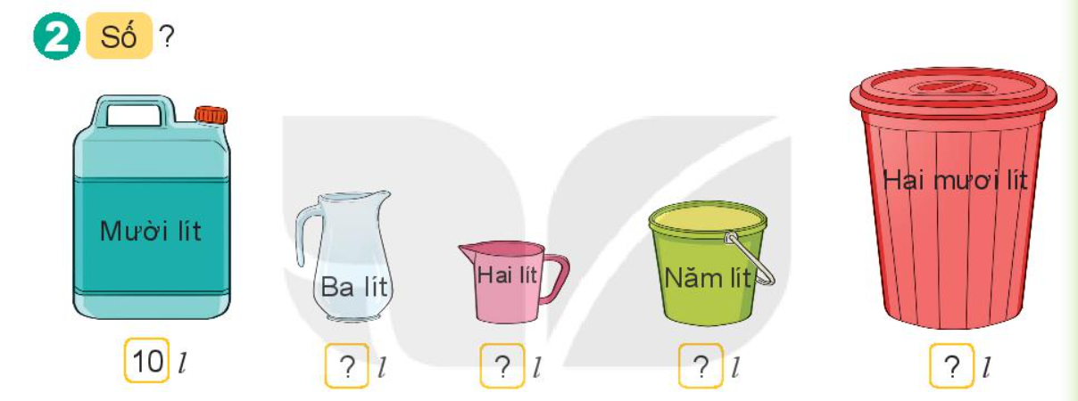
3
2
5
20

Slide 14
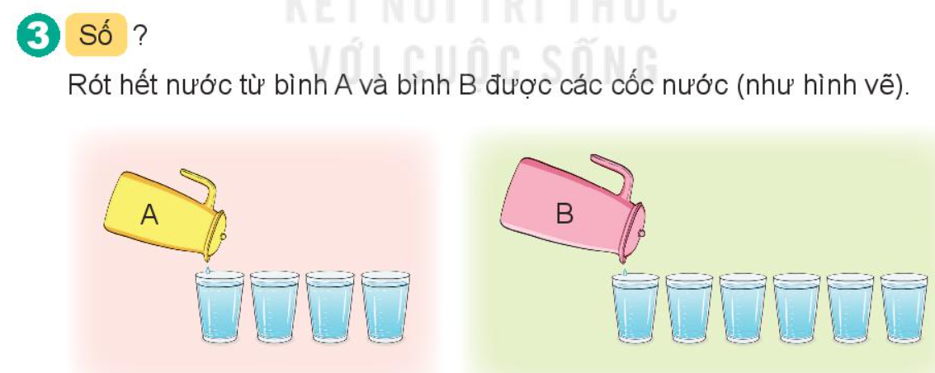
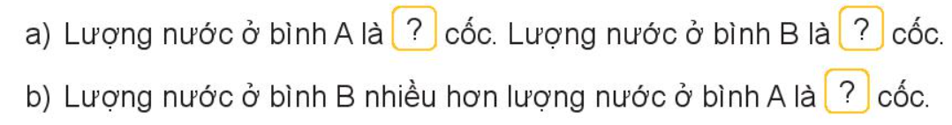
4
6
2

Slide 15
Tiết 2

Slide 16

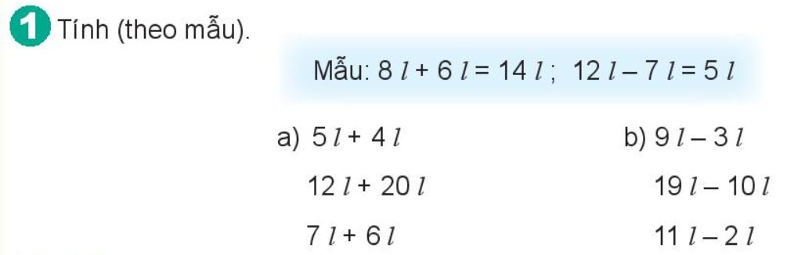
= 9 l
= 6 l
= 32 l
= 9 l
= 13 l
= 9 l

Slide 17

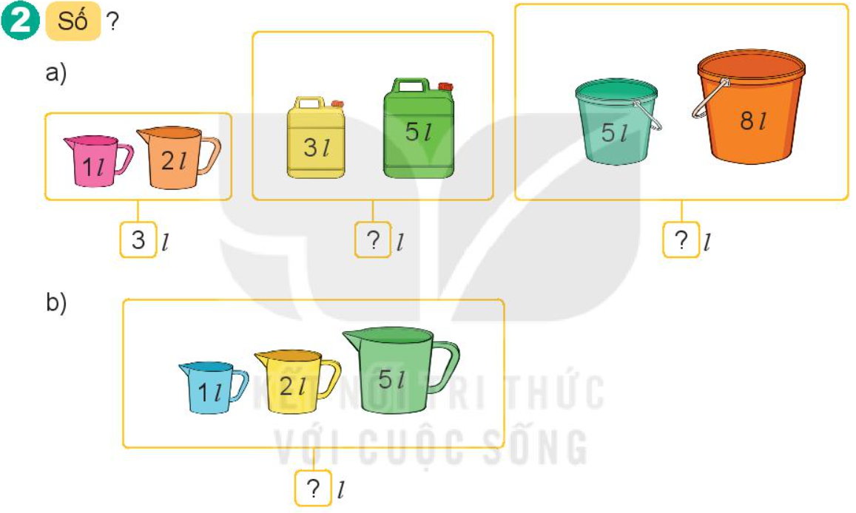
8
13
8

Slide 18
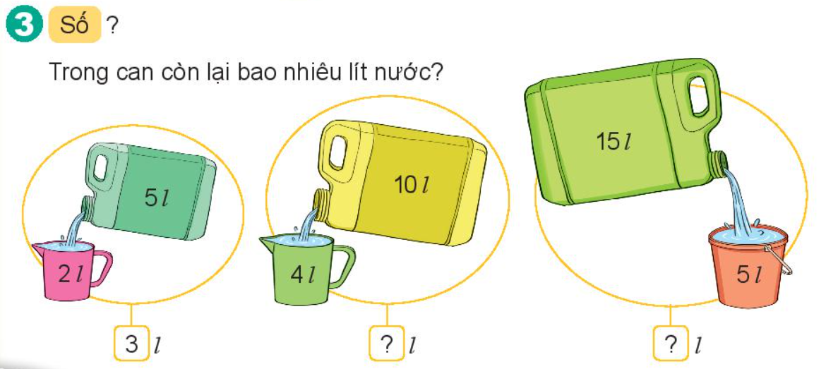
6
10

Slide 19
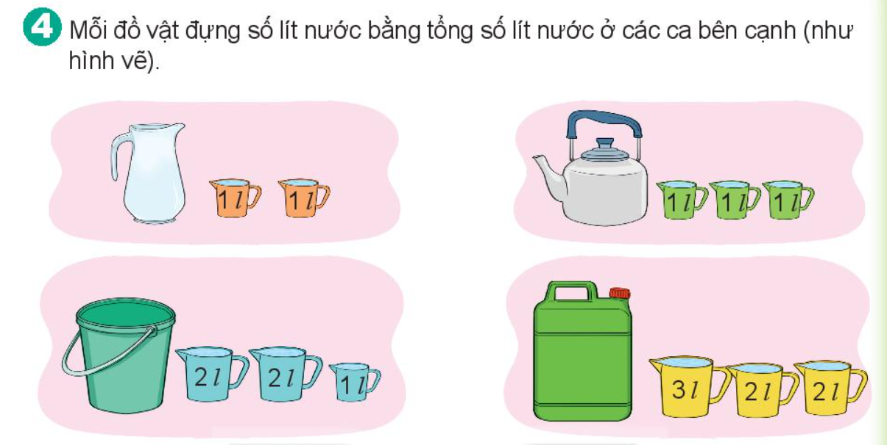
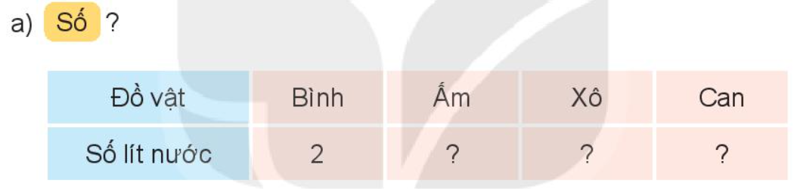
Đồ vật nào đựng nhiều nước nhất? đồ vật nào đựng ít nước nhất?
Can đựng nhiều nước nhất
Bình đựng ít nước nhất
3
5
6

Slide 20
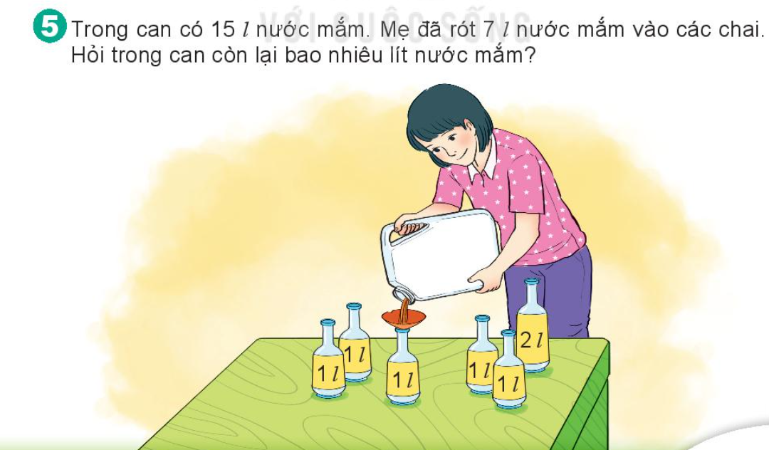
Trong can còn lại số lít nước mắm là:
15 - 7 = 8 (l)
Đáp số: 8 l

Slide 21

Củng cố bài học
Liên hệ giáo án:
FB: Hương Thảo
Gmail: tranthao121006@gmail.com

